Slide 1
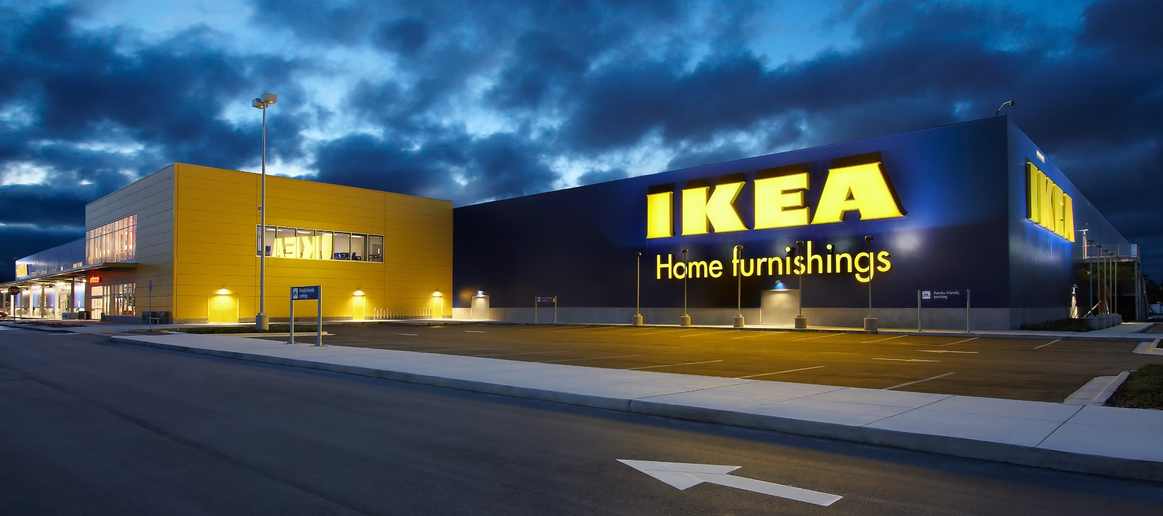
Zásobování IKEA

Slide 2
Založení společnosti
ÚVOD
Založena roku 1943 ve Švédsku
Název IKEA - ze jména zakladatele a jmen farmy a vesnice, kde vyrůstal
Ingvar Kamprad (IK) + Elmtaryd a Agunnaryd (EA)

Slide 3
Cíle společnosti
ÚVOD
Nabízí moderní a vysoce funkční vybavení
Ohled na životní prostředí a přijatelné ceny
Vlastněna neziskovou organizací Stichting INGKA Foundation – využívání prostředků:
Investování zpět do IKEA Group
Charitativní účely prostřednictvím Stichting IKEA Foundation

Slide 4
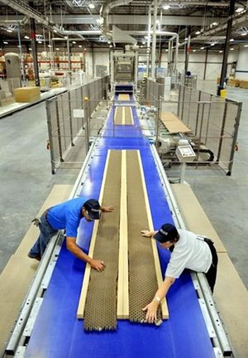
Prodejny a továrny
ÚVOD
IKEA Group 315 obchodních domů ve 27 zemích
Z 59 % je produkce vytvářena v Evropě
5 největších továren společnosti
Evropa - 222 prodejen, 20 DC, 1 továrna
Severní Amerika - 51 prodejen, 7 DC, 36 továren
Asie - 23 prodejen, 5 DC, 2 továrny
Rusko - 14 prodejen, 1 DC, 5 továren
Austrálie - 5 prodejen, 1 distribuční centrum

Slide 5
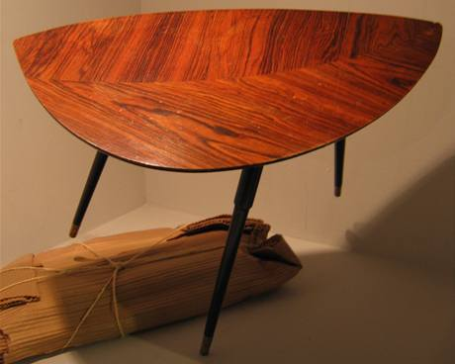
Nízké ceny díky logistice
Rozebrané výrobky
Levnější přeprava i skladování
Nápad, když se zaměstnanci nevešel do auta
Krabice navrhovány pro přepravu na lodích
Papírové palety
Snížení počtu kamionů o 1/5 (ŽP, úspory)
Větší kapacita, lepší skladování, recyklace
Nižší hmotnost (Pohonné hmoty)
Nová technika, menší nosnost, křehkost
Lehčí desky

Slide 6
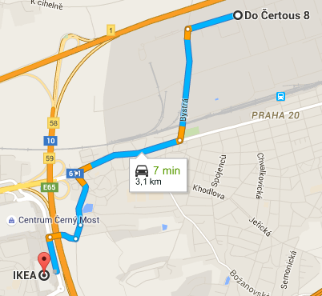
Skladování v ČR
Největší pobočkou je IKEA Černý most
Celková plocha 36 500 m², 1 350 automobilů, restaurace pro 550 zákazníků, sklad 11 600 m²
VGP Park v Horních Počernicích
Externí sklad, kancelářské zázemí
Dříve výdejní sklad – dnes už není třeba
Snadná dostupnost z centra Prahy a MHD
Umístění na hlavních dopravních
Možnost rozšíření v rámci VGP parku
Krátká trasa mezi skladem a prodejnou

Slide 7
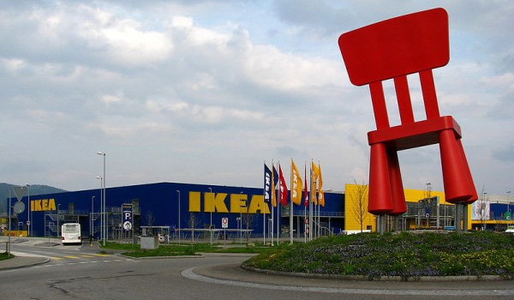
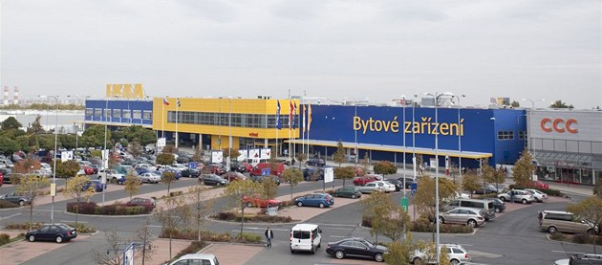
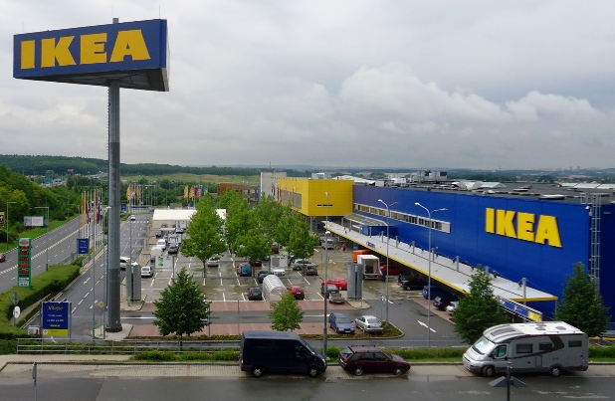
Zásobování v ČR
Zásobování dvěma způsoby
1. Dodáváno od výrobce přímo na obchodní dům
Často prodávané zboží podobného charakteru
V celých, plně naložených kamionech
Ušetřeny náklady na přepravu a překládání
Nevýhody: Rizika včasnosti, kvalita zboží
2. Zásobování přes distribuční centra
Nízkoobrátkové zboží
Paletami s jedním druhem i smíšené

Slide 8
Zásobování IKEA ČM
Většina prodejen má svůj externí výdejní sklad
IKEA Černý most unikátní řešení
Umělé patro nad samoobslužným skladem
Externí neveřejný sklad
Různé zboží, vysokoobrátkové nižší hodnoty, transfer několikrát denně
IKEA má 64% naplněnost (fill-rate) kamionů
Přímé dodávky do obchodů tvoří 58%

Slide 9
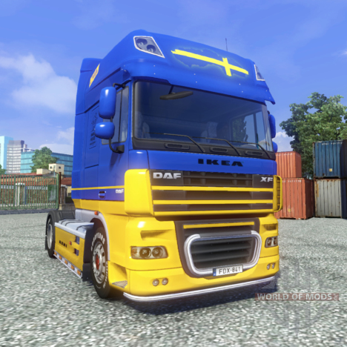
Výběr dopravního prostředku
Prostředek pro zboží IKEA do DC a obchodů
Silniční přeprava
Tahač s návěsem - nákladní automobil s přívěsem
Parametry: cena, nejvyšší přípustná hmotnost, ložný objem, typ návěsu - respektive přívěsu
Výběr v závislosti na přepravovaném zboží
Žebříček nejprodávanějších výrobků
Teoretická průměrná hmotnost nákladu ve vztahu k objem

Slide 10
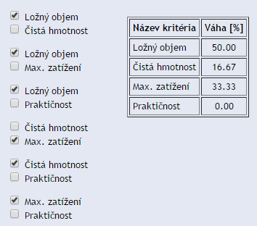
Závěr (1)
Název | Ložný objem | Čistá hmotnost | Max. zatížení (payload) | Praktičnos
Profi Liner | 90,3 | 7,98 | 25,350 | 2
Mega Liner | 99,3 | 6,50 | 32,500 | 3
Dry Liner | 92,0 | 6,65 | 31,020 | 1

Slide 11
Závěr (2)
Co jsme se dozvěděli v prezentaci? - shrnutí
Dotazy?
Děkujeme za pozornost

Slide 12
Zdroje (1)
Baudyš, Jakub. [Online] [Citace: 21. listopad 2015.] http://www.toyota-forklifts.cz/cs/news/news/pages/toyota-ikea-zelenejsi-logistika.aspx.
Cushman & Wakefield. [Online] [Citace: 21. listopad 2015.] http://www.cushmanwakefield.cz/cs-cz/news/2013/10/13-10-09-ikea-to-vgp-park-horni-pocernice/.
elogistics.cz. IKEA spustí svůj e-shop v roce 2016. Momentálně pro něj hledá výdejní místa. www.elogistics.cz. [Online] http://www.elogistics.cz/products/ikea-spusti-svuj-e-shop-v-roce-2016-momentalne-pro-nej-hleda-vydejni-mista-/.
Fahrzeugwerk Bernard KRONE GmbH. Mega Liner. Krone-trailer.com. [Online] [Citace: 21. listopad 2015.] http://www.krone-trailer.com/fileadmin/contentmedia/pdf/datenblaetter/Profi_Liner_ECO_GB.pdf , http://www.krone-trailer.com/fileadmin/contentmedia/pdf/datenblaetter/Dry_Liner_4-STG_GB.pdf.

Slide 13
Zdroje (2)
Forbes. [Online] [Citace: 21. listopad 2015.] http://www.forbes.com/2005/09/28/logistics-ikea-retail-cx_rm_0929ikea.html.
iDnes.cz. Srdce IKEA se skrývá v ospalém švédském maloměstě Älmhult. iDnes.cz. [Online] http://bydleni.idnes.cz/srdce-ikea-se-skryva-v-ospalem-svedskem-malomeste-almhult-p3i/architektura.aspx?c=A100628_193404_dum_osobnosti_web.
IKEA Group. Sustainability report. [Online] [Citace: 17. listopad 2015.] http://www.ikea.com/ms/cs_CZ/pdf/sustainability_report/sustainability_report_2014.pdf.
IKEA GROUP. Výroční zpráva 2014. [Online] [Citace: 21. listopad 2015.] http://www.ikea.com/ms/cs_CZ/pdf/yearly_summary/ikea-group-yearly-summary-fy14.pdf.

Slide 14
Zdroje (3)
Marquis, Eric. 2009. Megatovárny 2 - IKEA. National Geographic, 2009.
Mistoprodeje.cz. IKEA NA ČERNÉM MOSTU JE NYNÍ NEJVĚTŠÍ. www.mistoprodeje.cz. [Online] [Citace: 21. listopad 2015.] http://www.mistoprodeje.cz/clanky/pos-novinky/ikea-na-cernem-mostu-je-nyni-nejvetsi/.
Toyota Material Handling CZ s.r.o. www.toyota-forklifts.cz. Toyota dodala techniku pro manipulaci papírových palet v IKEA . [Online] http://www.toyota-forklifts.cz/cs/news/news/pages/toyota-ikea-zelenejsi-logistika.aspx.

Slide 15
Zdroje (4)
Výroční zpráva IKEA 2014. Výroční zpráva IKEA 2014. [Online] [Citace: 16. listopad 2015.] http://www.ikea.com/ms/cs_CZ/pdf/yearly_summary/ikea_group_yearly_summary_fy14.pdf.
Výroční zpráva IKEA. 2011. Výroční zpráva. [Online] 2011. [Citace: 16. listopad 2015.] http://www.ikea.com/cz/cs/about_ikea/newsitem/yearly_summary_cz.

